Slide 1
Projeto
App Saúde em Dia
Bryan, Luís Felipe e Rafael

Slide 2

O problema
Pacientes têm dificuldade para manter um histórico médico e recuperar seus exames já realizados, além de encontrar médicos que se encaixem perfeitamente às suas necessidades.

Slide 3

A solução
Uma “caderneta de saúde virtual” em que os pacientes possam cadastrar e atualizar informações sobre sua saúde, consultas marcadas e exames realizados, além de dados como contato, tipo sanguíneo, idade, doenças e alergias, a fim de otimizar atendimentos médicos.

Slide 4

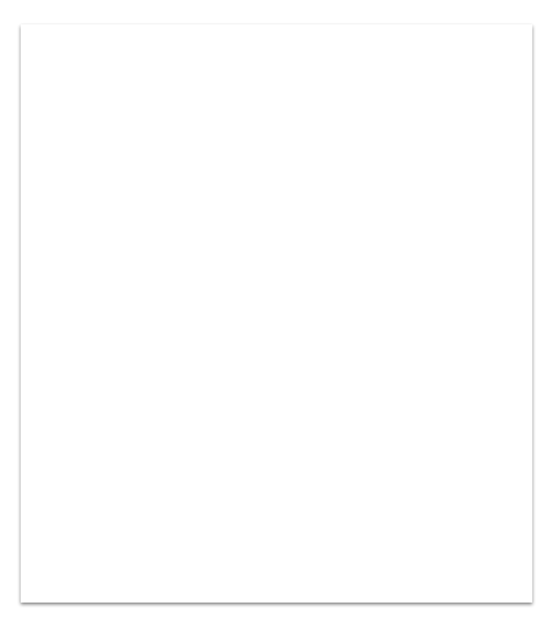
Requisitos funcionais
O sistema deve permitir que o usuário efetue o cadastro e a atualização de seus dados pessoais.
O sistema deve permitir que o usuário efetue o cadastro e a atualização de informações sobre seu estado de saúde e sinais vitais.
O sistema deve permitir que o usuário efetue o cadastro e a atualização de consultas marcadas.
O sistema deve permitir que o usuário efetue o cadastro de exames realizados.

Slide 5
Requisitos funcionais
O sistema deve gerar alertas sobre as consultas médicas.
O sistema deve gerar prontuários a serem enviados aos profissionais de saúde.
O sistema deve permitir que o usuário pesquise unidades de saúde, conveniadas ou não, mais próximas à sua localização.
O sistema deve permitir que o usuário pesquise as farmácias mais próximas à sua localização.

Slide 6
Requisitos não funcionais
O sistema deverá ser desenvolvido na forma de uma aplicação web, acessível através dos navegadores Google Chrome, Safari e Mozilla Firefox, em todas as suas versões lançadas a partir de 2020.
Permitir a utilização da aplicação via dispositivos móveis com sistema operacional Android e iOS, em todas as suas versões lançadas a partir de 2020.

Slide 7
Requisitos não funcionais
O sistema deve ter design que transmita leveza e tranquilidade, com letras em um fundo branco para facilitar a leitura.
O sistema deve apresentar apenas uma funcionalidade por tela, a fim de facilitar sua compreensão pelo usuário.

Slide 8
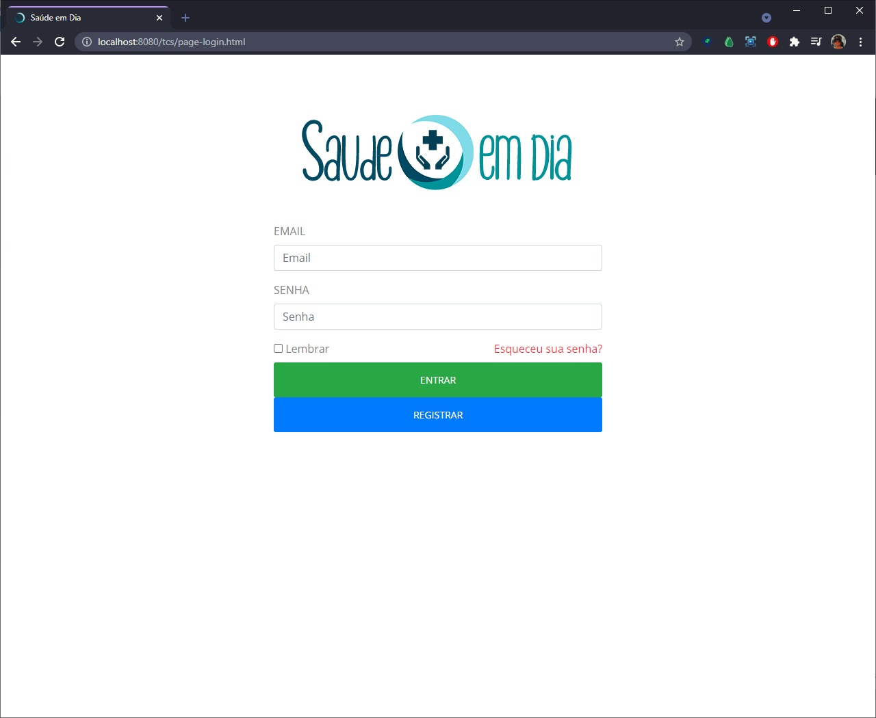
Tela de login
RF11: O sistema deve permitir que seus usuários cadastrem login e senha para acesso.

Slide 9
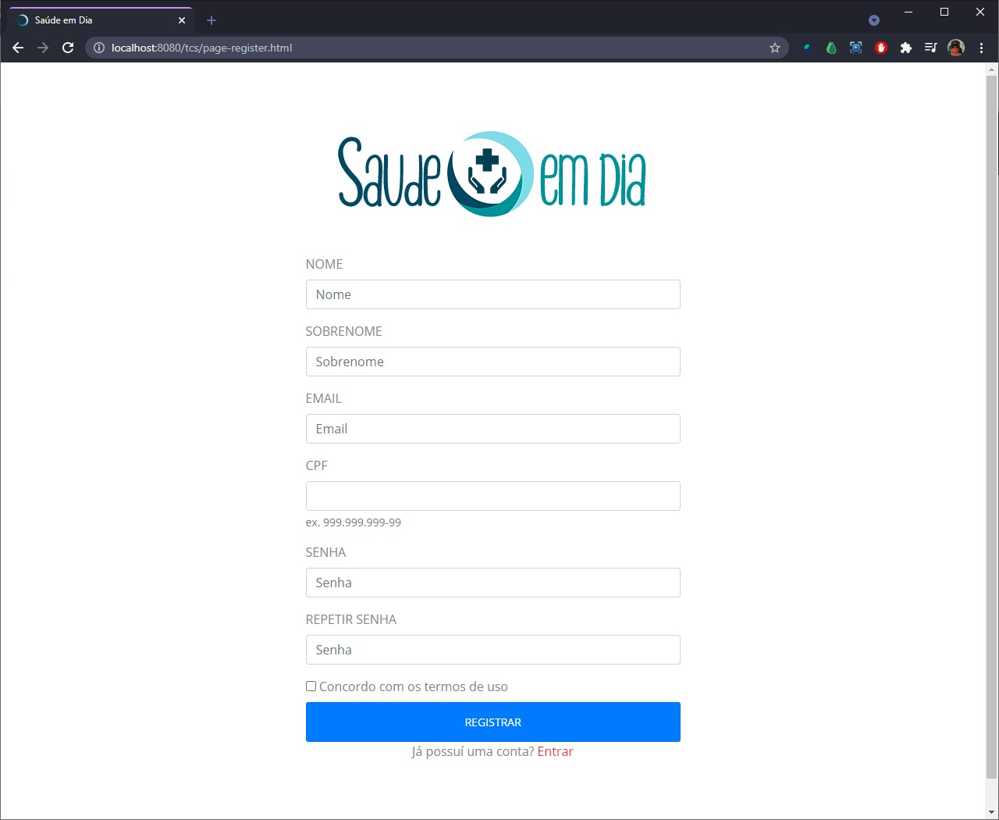
Tela de cadastro
RF01: O sistema deve permitir que o usuário efetue o cadastro e a atualização de seus dados pessoais.

Slide 10
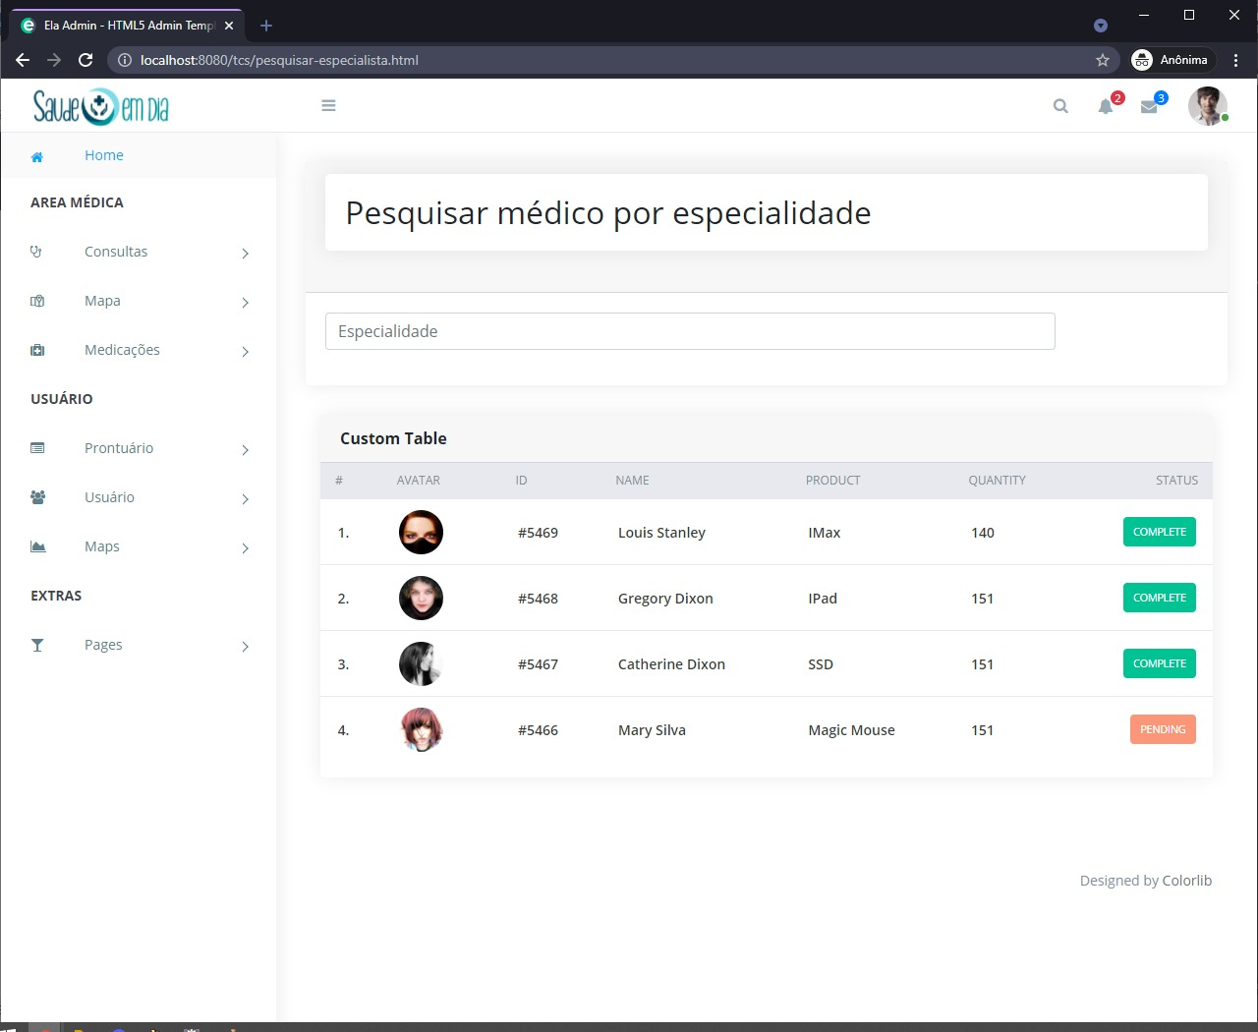
Tela para pesquisar clínicas
RF08: O sistema deve permitir que o usuário pesquise unidades de saúde, conveniadas ou não, mais próximas à sua localização.

Slide 11
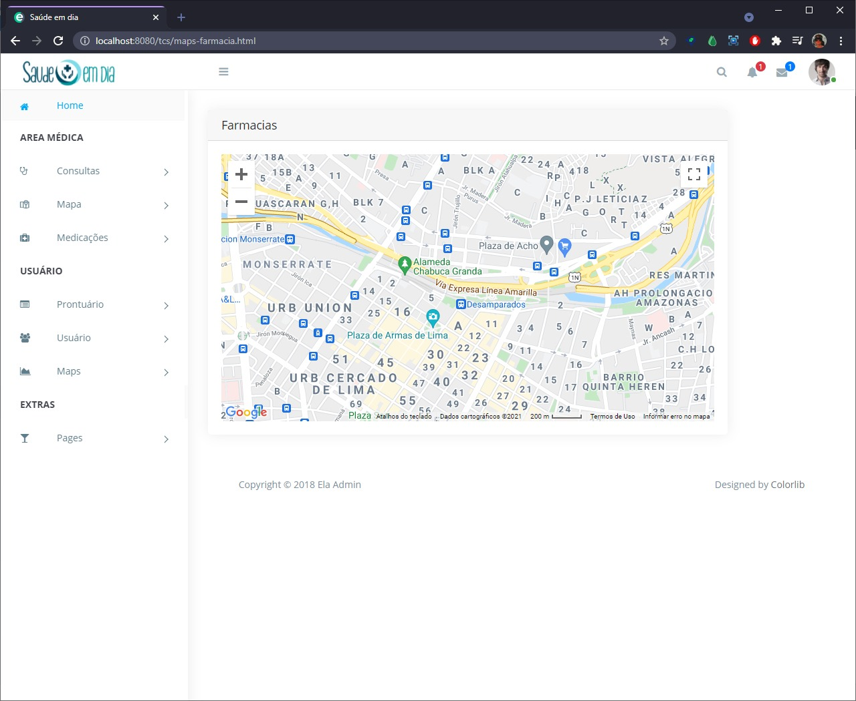
Tela para pesquisar farmácias
RF09: O sistema deve permitir que o usuário pesquise as farmácias mais próximas à sua localização.

Slide 12
Obrigado!
Esperamos que tenham gostado...
Dúvidas, críticas, sugestões??

